Slide 1

Integrantes: Renato Astargo
Maximiliano Vargas
Bryan Aravena
Profesor: Aldo Martinez
Seccion: 800D

Slide 2
1
Introducción
Índice
2
Contexto
3
Solución
4
Metodologia
5
Roles
6
Arquitectura
7
Competencias
8
Riesgos
9
Seguridad
10
Modelo de negocio
11
Mockups
12
Conclusiones

Slide 3

Introducción
Vindex aborda el vacío tecnológico y la crisis de inseguridad del comercio informal en Chile mediante una plataforma que unifica tiendas personalizadas y subastas en tiempo real.

Slide 4
Contexto
Los marketplaces consolidados están diseñados para comercio masivo tradicional o productos estandarizados, dejando de lado la venta de piezas únicas, coleccionables, creaciones independientes y artículos de alto valor que requieren mecanismos de puja.
Las plataformas internacionales especializadas en subastas o creadores independientes aplican comisiones elevadas, cobros por publicación y enfrentan barreras asociadas a divisas extranjeras, logística local y medios de pago no adaptados a Chile.

Slide 5
Problematica
El mercado chileno carece de un marketplace seguro e integral diseñado específicamente para transacciones entre particulares. Esta falta de plataformas confiables obliga a vendedores y compradores a operar en la informalidad de las redes sociales tradicionales, donde transan sin verificación de identidad, pasarelas de pago protegidas ni ningún tipo de respaldo legal.
Como consecuencia directa, los usuarios quedan cotidianamente expuestos a fraudes y riesgos de seguridad. La magnitud de esta vulnerabilidad es confirmada por la PDI, que advierte que el 58% de las estafas denunciadas en el país se cometen por internet, convirtiendo al comercio informal en estas redes en el principal foco de criminalidad económica actual.

Slide 6
Solución
Marketplace Web y Aplicación móvil
Tiendas de Usuario
Cada vendedor dispone de su propio perfil y catálogo con gestión de inventario.
Sistema de custodia
La plataforma retiene los fondos del comprador en una cuenta intermedia hasta que el producto ha sido recibido conforme.
Logistica y Comisiones
Diferenciación entre envíos express y normales, junto con una tasa de comisión competitiva y transparente.
Subastas en Vivo
Módulo con sincronización instantánea de pujas, temporizadores dinámicos y actualización en tiempo real
Confirmación por Código
Validación de entrega mediante un código entregado al comprador, el cual libera el dinero.

Slide 7
Metodologia y Roles
Metodología: Ágil (Scrum).
Duración: 16 semanas de desarrollo progresivo.
Aplicacion web con marketplace, subastas, pasarela de pagos y version movil.
Técnica: Planning Poker
Votación a ciegas.
Se evalúa el esfuerzo, riesgo técnico e incertidumbre de cada tarea
Para identificar y dividir los requerimientos más complejos antes de incluirlos en el Sprint.
Renato Astargo — Product Owner & Scrum Master
Maximiliano Vargas — Frontend Lead (Web & Mobile)
Bryan Aravena — Backend, Database & QA Lead

Slide 8
Arquitectura
Capas - Modular
Frontend
Web: Next.js
Móvil: React + Expo
REST/Websockets
Backend modular:
NestJS
Logica de: Autenticacion, Pagos, Subastas, CRUD
Base de datos:
PostgreSQL
Eventos tiempo real:
Redis
Servicios externos:
Mercado Pago/ Transbank
Stripe
CDN

Slide 9
Competencias
Desarrollo Web.
Gestion de eventos en tiempo real.
Integración de pasarelas de pagos.
Modelado de Base de Datos.
Tecnicas de ciberseguridad.
Integracion de servicios de terceros.
Gestión ágil con Scrum.
Gestión de riesgos.

Slide 10
Riesgos
Tecnicos:
Latencia y desincronizacion en subastas
Integracion de pasarela de pagos
Escalabilidad del backend y bases de datos
Legales:
Desproteccion de datos personales
Fraude en transacciones
Incumplimiento normativo de servicios financieros
Grupales:
Falta de comunicacion
Subestimar tareas complejas
Curva de aprendizaje
Dependencia de conocimiento

Slide 11
Seguridad
Protección de transacciones:
Los fondos quedan retenidos hasta confirmar la entrega
Confirmación por código para liberar el pago
Verificación de identidad de vendedor y comprador
Protección de datos
Cifrado datos personales y de pago
Cumplimiento de la Ley de Protección de Datos Personales
Integración con pasarelas cifradas (Mercadopago-Transbank)
Infraestructura:
Autenticación y verificación de identidad para login seguro
Pasarela de pagos con Escrow
Almacenamiento seguro de imágenes en Cloudflare R2
Sincronización en tiempo real para evitar desincronización de pujas en las subastas

Slide 12
Modelo de negocio
Venta:
Cobro de un margen competitivo de entre el 5% y el 10% sobre el total de la transacción exitosa (notoriamente inferior al 20%-30% de galerías tradicionales y plataformas extranjeras).
Subasta:
Tarifa porcentual aplicada únicamente si el remate alcanza el precio de reserva o finaliza con adjudicación.
Idea de mejora:
Servicios de Destacado / Publicidad (Opcional a futuro): Cobro por promocionar tiendas o posicionar subastas en la sección principal del marketplace.

Slide 13

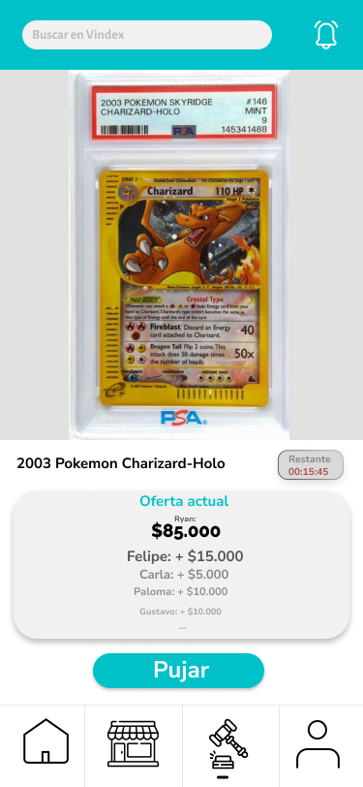
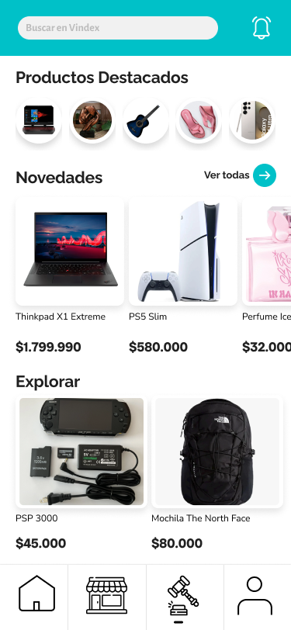
Mockups
Prototipo de la versión movil
1. Pagina de inicio
2. Subasta de producto

Slide 14


Conclusiones
Vindex cumple con la necesidad de contar con un marketplace chileno seguro para transacciones entre particulares, comunidad y ventas por subasta además, incentiva a ser utilizado por vendedores gracias a comisiones competitivas 5%-10%

